Slide 1
Computer Graphics
(411 حسب)
Instructor: Dr. Shereen Aly Taie

Slide 2
Chapter 5:
Geometric Transformations
5.1 Basic Two-Dimensional Geometric Transformation
5.2 Matrix Representations and Homogeneous Coordinates
5.3 Inverse Transformations
5.4 Two-Dimensional Composite Transformations

Slide 3
https://sites.google.com/site/taghredmath/Geometric-transformations

Slide 4
التحويلات الهندسية (Transformations):
إن الهدف من الـ (Computer Graphics) هو تمثيل الواقع بعالم افتراضي، وقد بدأنا أولاً بعملية النمذجة (Modeling)، ولاحظنا أن أي نموذج نريد تحقيقه في عالمنا الافتراضي يجب أن يرتبط مع جملة إحداثيات معينة، ولكن أحياناً نلجأ إلى ربط النموذج مع جملة إحداثيات مختلفة، وبالتالي نحتاج إلى تحويلات هندسية معينة نستطيع من خلالها أن نغير جملة الإحداثيات التي يرتبط بها نموذجنا.
فالتحويلات الهندسية مرتبطة بالرياضيات بشكل كبير (اسقاطات، أشعة، ضرب مصفوفات،...)، ولها أنواع عديدة ولكن سنتناول التحويلات الهندسية الأساسية فقط.
قبل الحديث عن أنواع التحويلات الهندسية سنتحدث عن الإحداثيات المتجانسة، وهي الإحداثيات التي سنتعامل معها في دراسة التحويلات الهندسية.

Slide 5
الإحداثيات المتجانسة (Homogeneous Coordinates)
أي أنه تحويل التحويلات الهندسية التي يكون فيها جمع مصفوفات إلى ضرب
إن كان لدي قطعة مستقيمة (x,y) موجودة بمبدأ الإحداثيات الديكارتي فعلي أن أنتقل من نظام إحداثيات إلى نظام إحداثيات آخر وسيكون إحداثيات النقطة السابقة : ( Xh , Yh , h) قيمة h ≠ 0
الإحداثيات المتجانسة هو تمثيل يسمح بالتحويل من n – dimensional إلى (n+1) – dimensional
عموما H = 1 :
و هذا التحويل يساعد على تحويل عملية التحويل إلى ضرب
إذا كان (w!=0 and W!=1)، عندها نقسم جميع الإحداثيات على w، أي:

Slide 6

في هذه الإحداثيات نضيف لكل نقطة بعد إضافي على أبعادها الأصلية.
مثلاً:
(x,y) --> (x,y,w)
إذا كان (w=1)، عندها نستطيع الاستغناء عن هذا التحويل والعودة إلى الحالة الأصلية.

Slide 7
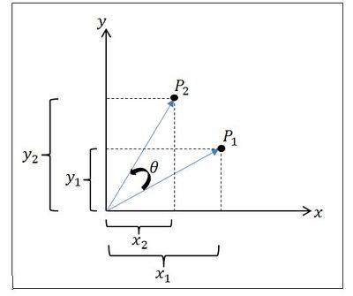
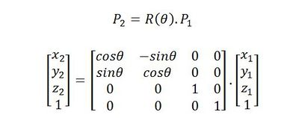
الدوران (Rotation):
الدوران هو عملية تدوير جملة الإحداثيات حول محور ما بزاوية معينة، فإذا أردنا تدوير الشعاع الواصل بين مركز الإحداثيات والنقطة المدروسة( P1) بزاوية قدرها (theta)، عندها:
وتسمى المصفوفة (R(theta بمصفوفة الدوران.

Slide 8
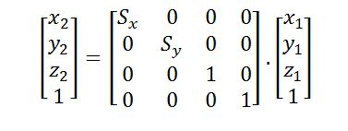
التقييس (Scaling)
التقييس هو عملية تغيير شعاع الواحدة في جملة الإحداثيات، وهو عملية تكبير أو تصغير، وهو تحويل:
لا يحافظ على الأطوال.
لا يحافظ على الزوايا.
يحافظ على التوازي، لذلك يسمى بـ (Affine Transformation).
فالعلاقة العامة للتقييس هي:
P2 = S.P1
فمثلاً إذا كان لدينا نقطة (P1(x1,y1,z1، وأردنا تكبيرها بمقدار Sx على المحور X، و Sy على المحور Y، عندها يكون:
حيث:
Sx,Sy: هي معاملات التقييس.
S: هي مصفوفة التقييس، وهي مصفوفة قطرية قطرها الرئيسي يمثل معاملات التقييس.

Slide 9
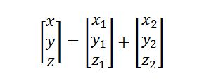
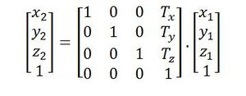
الانسحاب (Translation):
الانسحاب هو عملية نقل جملة الإحداثيات من مكان إلى مكان آخر، وهو رياضياً عبارة عن جمع شعاع إلى شعاع آخر، وهو تحويل:
يحافظ على الأطوال (Preserve Length).
يحافظ على الزوايا (Preserve Angles).
ويعبر عنه رياضياً بالطريقة التالية:
نلاحظ أن لكل تحويل من التحويلات السابقة (الدوران، التقييس) مصفوفة تعبر عنه، ولكن تحويل الانسحاب هو عملية جمع مصفوفات وليس ضرب مصفوفات، ولكي يكون هناك طريقة عامة للتعبير عن التحويلات الهندسية جميعاً نعبر عن تحويل الانسحاب بالطريقة التالية:
باستخدام الإحداثيات المتجانسة نستطيع وضع مصفوفة الانسحاب كما يلي:
وبالتالي أصبحت عملية التحويل الهندسي بشكل عام هي عملية ضرب مصفوفات من اليسار

Slide 10
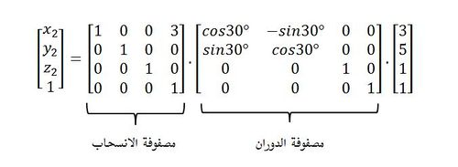
مثال:
إذا كان لدينا نقطة (P1 (3,5,1 نريد تدويرها بزاوية قدرها (theta = 30)، ثم سحبها على المحور X بمقدار 3 خطوات، عندها:
يمكن أن نقوم بضرب المصفوفتين أولاً فينتج مصفوفة تعبر عن الدوران ثم الانسحاب، ثم نضرب المصفوفة الناتجة بمصفوفة النقطة.
وبما أن عملية ضرب المصفوفات ليست تبديلية، يجب أن نتقيد بترتيب التحويلات الهندسية حسب المسألة، فمثلاً في مسألتنا السابقة نقوم بتحويل الدوران أولاً ثم عملية الانسحاب.
وبالتالي يمكن لمصفوفة واحدة أن تحوي أكثر من تحويل هندسي.

Slide 11
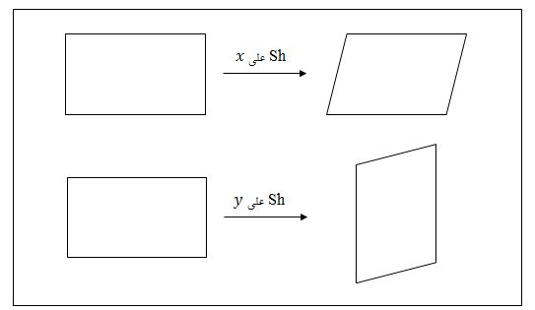
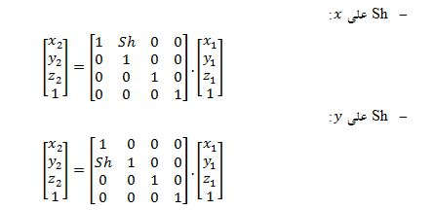

مصفوفة (Shear mapping):
في هذه المصفوفة يجري عملية تغيير على زاوية محاور الإحداثيات، فمثلاً تحول المستطيل إلى متوازي أضلاع.
ويعبر عن هذه العملية رياضياً بالشكل التالي:
وكلما ازدادت (Sh) كلما ازدادت زاوية التغيير.
ويمكن الحصول على قيمة الSheer من هذه العلاقة

Slide 12
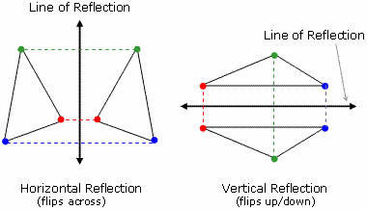
Reflections - Like Looking in a Mirror
A reflection is a "flip" of an object over a line. Let's look at two very common reflections: a horizontal reflection and a vertical reflection. Notice the colored vertices for each of the triangles. The line of reflection is equidistant from both red points, blue points, and green points. In other words, the line of reflection is directly in the middle of both points. Examples of transformation geometry in the coordinate plane... Reflection over x-axis: T(x, y) = (x, -y) Reflection over y-axis: T(x, y) = (-x, y)

Slide 13
Exercises 1
Translate the shape below by (7, 2)
y
6
5
4
(2, 3)
3
(1, 2)
(3, 2)
2
1
(2, 1)
0
x
1
2
3
4
5
6
7
8
9
10

Slide 14
Exercises 2
Scale the shape below by 3 in x and 2 in y
y
6
5
4
(2, 3)
3
(1, 2)
(3, 2)
2
1
(2, 1)
0
x
1
2
3
4
5
6
7
8
9
10

Slide 15
Exercises 3
Rotate the shape below by 30° about the origin
y
6
5
4
(7, 3)
3
(6, 2)
(8, 2)
2
1
(7, 1)
0
x
1
2
3
4
5
6
7
8
9
10

Slide 16
Exercise 4
Write out the homogeneous matrices for the previous three transformations
Rotation
Translation
Scaling
Translation:
x_{new} = x_{old} + dx y_{new} = y_{old} + dy
Scaling:
x_{new} = Sx × x_{old} y_{new} = Sy × y_{old}
Rotation
x_{new} = x_{old} × cosθ – y_{old} × sinθ
y_{new} = x_{old} × sinθ + y_{old} × cosθ
Equations:

Slide 17
Scratch
y
6
5
4
3
2
1
0
x
1
2
3
4
5
6
7
8
9
10

